Slide 1

Evaluation du confort d’été en logement collectif dans le cadre de la RT2012
Collectif « Isolons la Terre Contre le CO2
22/11/2013
Membre fondateur de

Slide 2
Objet de l’étude
Evaluer le nouvel indicateur de confort d’été, la Dies pour les secteur de logement collectif en fonction de différents paramètres d’entrée.

Slide 3
Présentation du futur indicateur
La Dies ou Durée d’inconfort d’été statistique
Le nouvel indicateur prend en compte les notions de confort adaptatif et de pourcentage d’insatisfaction

Slide 4
Description de la Dies
Calcul de la température limite d’inconfort chaud au pas horaire

Slide 5
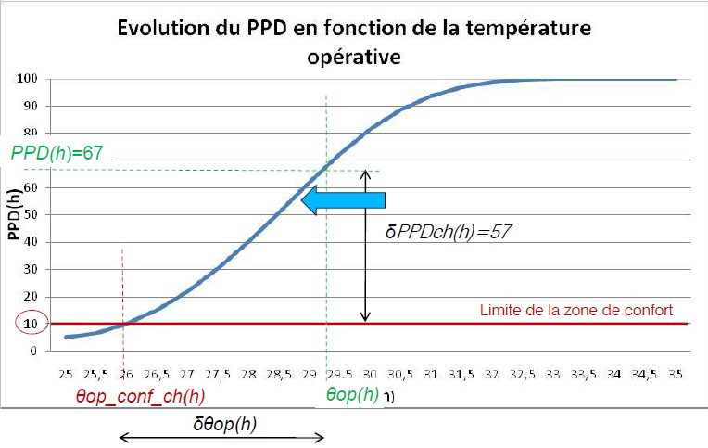
Description de la Dies
On cale le pourcentage d’insatisfaction à 10% lorsque θop(h)=θlim_conf(h)

Slide 6
Description de la Dies
Les écarts de pourcentage d’insatisfaction sont sommés sur toute l’année:
La Dies s’exprime en heures.

Slide 7
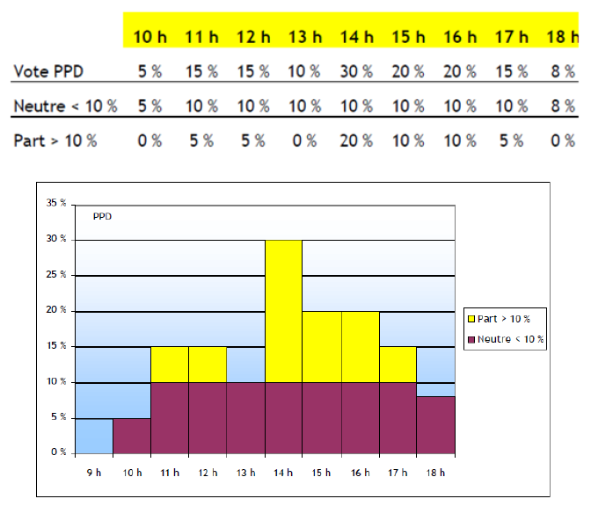
Exemple d’application

Slide 8
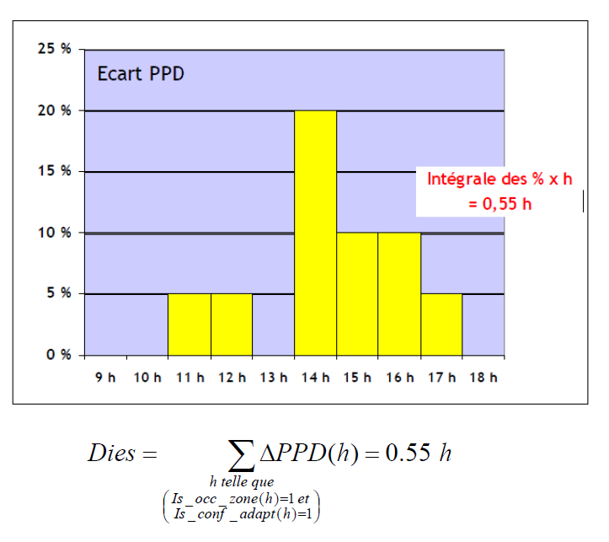
Exemple d’application

Slide 9
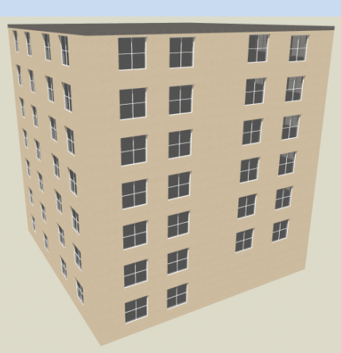
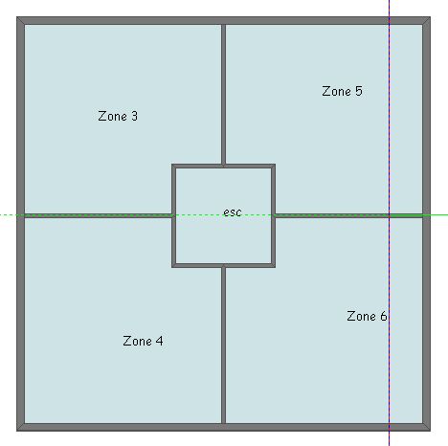
Bâtiment simulé
Caractéristiques architecturales
Nombre de logements |  | 27
Surface habitable |  | 1653 m²
Nombre de niveau |  | 7 (R+6)
Typologie des appartements |  | T3
Surface de déperdition totale |  | 1736 m²
Surface vitrée |  | 275 m²
Taux de surface totale de baies |  | 23.4%
Répartition des surfaces vitrées selon leur orientation | Nord | 25%
 | Est | 25%
 | Sud | 25%
 | Ouest | 25%
Perméabilité à l’air (m³/h.m²) sous 4 Pa |  | 1
Vue extérieure
Etage courant

Slide 10
Prestations de base
Parois opaques | Parois verticales | Base : Isolation par l’extérieur 0,8 cm de parement en ciment 14 cm d’isolant : λ=0.032 W/m².K ; ρ=46 kg/m3 ; Cp=1000 J/(kg.K) 18 cm de béton banché U =0,245W/m².K Couleur façade, coef α=0,6
 | Plancher Haut (toiture terrasse) | 15 cm d’isolant : λ=0.029 W/m².K ; ρ=27 kg/m3 ; Cp=1400 J/(kg.K) 20cm de béton banché U = 0,165 W/m².K Couleur toiture, coef α=0,8
 | Plancher Bas (sur cave) | 20 cm de Dalle de Béton 12 cm d’isolant : λ=0.040 W/m².K ; ρ=56 kg/m3 ; Cp=710 J/(kg.K) U = 0,304 W/m².K
Parois Vitrées | Base : Double vitrage 4/16argon/4 Uw = 1,5 Sw1_e=0,45 // Sw2_e=0,09 // Sw3_e=0 Tli_sp=0,55 // Tlid_sp=0
Protections solaires | Volets battant Bois en gestion manuelle Uw_ap = 1,159 Sw1_ap=0,09 // Sw2_ap=0,08 // Sw3_ap=0 Tli_ap=0,08 // Tlid_ap=0,03
Portes extérieures | Isolation thermique : U = 2 W/m².K
Ventilation | Base : Simple flux hygro B Débit Moyen en occupation= 2100 m3/h

Slide 11
Variantes étudiées
2 valeurs de perméabilité à l’air:
  1 m³/h.m²
  0.5 m³/h.m²
3 types de façade:
  ITE: inertie quotidienne très lourde
  ITI: inertie quotidienne lourde
  Ossature bois: inertie quotidienne moyenne

Slide 12
Variantes étudiées
3 types de vitrages
5 ratios d’ouverture maximum des baies: 40%, 50%, 60%, 70% et 80%
2 zones d’exposition au bruit: Br1 (zone calme) et Br2/Br3 (zone bruyante)
Base | Planistar Sun | Cool Lite Xtrem
Sw1 = 0,45 Sw2 = 0,09 Sw3 = 0 Tli = 0,55 | Sw1 = 0,21 Sw2 = 0,06 Sw3 = 0 Tli = 0,4725 | Sw1 = 0,37 Sw2 = 0,07 Sw3 = 0 Tli = 0,55
Pour les 3 zones sur les 4 faces | Pour les 3 zones sur les 4 faces | Seulement en H3 Cool Lite Xtrem sur les faces Sud et Ouest Vitrage base sur les autres faces

Slide 13
3 types de ventilation
  Simple flux hygro B – Débit=2100 m³/h
  Double flux avec by-pass
  Débit=2100 m³/h, efficacité échangeur 80%
  Double flux + surventilation mécanique nocturne 2xdébit fonctionnement normal entre 23h et 6h

Slide 14
Résultats
Les cas simulés sont réglementaires en Bbio et Cep
Certains cas en ossature bois ne sont pas réglementaires en Tic

Slide 15
Influence de l’exposition au bruit sur la Dies
La Dies augmente lorsque les fenêtres sont exposées Br2/Br3 au lieu de Br1
Ceci est dû au fait qu’il est moins possible d’ouvrir les fenêtres dans une zone bruyante que dans une zone calme

Slide 16
Influence du Rouv-max sur la Dies
En Br2/Br3, l’évolution de la Dies en fonction de Rouv_max est linéaire: plus le ratio d’ouverture est important, plus la Dies est faible.
En Br1, on retrouve le même comportement linéaire en H3 mais pas en H1b et H2d
  c’est dû au fait que le ratio d’ouverture a un impact beaucoup plus important pour des températures chaudes (H3) que pour un climat plus doux (H1b)

Slide 23
Influence du système de ventilation sur la Dies
La mise en place double-flux a peu d’effet sur la Dies: gain sur la consommation de chauffage et le contrôle du by-pass ne dégrade pas le confort estival.
La mise en place d’une surventilation mécanique nocturne entraîne une diminution importante de la Dies sur l ’ensemble des zones climatiques (entre 6% et 10%).
Notes:
La mise en place d’une DF apporte un gain énergétique grâce à son échangeur et son by-pass ne dégrade pas le confort d’été.

Slide 24
Influence du système de ventilation sur la Dies
 | ΔDies (h) | DF / SF | DF+s / SF | DF+s / DF
H1b | Moyenne | -0,10 | -0,13 | -0,03
H2d | Moyenne | -0,06 | -0,02 | 0,03
H3 | Moyenne | -0,06 | -0,06 | 0,00
 | ΔDies (%) | DF / SF | DF+s / SF | DF+s / DF
H1b | Moyenne | 3% | -7% | -10%
H2d | Moyenne | -3% | -9% | -6%
H3 | Moyenne | 0% | -6% | -6%
SF : Simple Flux
DF : Double Flux
DFs : Double Flux+ surventilation mécanique nocturne

Slide 25
Influence du type de vitrage sur la Dies
La mise en place du vitrage Planistar Sun sur les 4 faces entraîne une diminution importante de la Dies par rapport au vitrage de base sur les 3 zones climatiques (entre 28% et 42%).
Bien que le vitrage Cool Lite Xtrem ait des facteurs solaires plus performants que le Planistar Sun, le fait de ne l’installer que sur les façades Sud et Ouest ne réduit pas l’inconfort chaud aussi efficacement que le Planistar Sun sur les 4 faces.

Slide 26
Influence du type de vitrage sur la Dies
 | Planistar Sun/Base |  |  | Cool Lite Xtrem/Base | Cool Lite Xtrem/ Planistar Sun
ΔDies (h) | H1b | H2d | H3 | H3 | H3
Simple flux | -3,05 | -4,52 | -5,67 | -4,05 | 1,63
Double flux | -2,95 | -4,61 | -5,71 | -4,06 | 1,65
DF + surventilation | -2,71 | -4,27 | -5,21 | -3,71 | 1,50
Moyenne | -2,90 | -4,47 | -5,53 | -3,94 | 1,59
 | Planistar Sun/Base |  |  | Cool Lite Xtrem/Base | Cool Lite Xtrem/ Planistar Sun
ΔDies (%) | H1b | H2d | H3 | H3 | H3
Simple flux | -42% | -38% | -28% | -20% | 12%
Double flux | -38% | -40% | -29% | -20% | 12%
DF + surventilation | -38% | -40% | -28% | -20% | 12%
Moyenne | -39% | -39% | -28% | -20% | 12%

Slide 28
Influence de l’inertie sur la Dies
De manière générale, plus l’inertie est élevée, plus la Dies est faible. Ainsi, les valeurs de Dies les plus faibles sont obtenues avec la configuration ITE (inertie très lourde) alors que l’ITI (inertie lourde) et l’ossature bois (inertie moyenne) entraînent des valeurs plus élevées.

Slide 29
Influence de l’inertie sur la Dies
Ecarts de Dies observés:
 | Simple flux |  |  | Double flux |  |  | Double flux + surventilation nocturne mécanique
ΔDies (h) | H1b | H2d | H3 | H1b | H2d | H3 | H1b | H2d | H3
ITI / ITE | 3,39 h | 7,15 h | 8,56 h | 3,36 h | 7,04 h | 8,66 h | 3,11 h | 6,65 h | 8,13 h
Bois / ITE | 6,92 h | 12,32 h | 9,05 h | 6,74 h | 12,17 h | 9,11 h | 6,47 h | 11,99 h | 8,94 h
Bois / ITI | 3,52 h | 5,17 h | 0,50 h | 3,38 h | 5,14 h | 0,45 h | 3,35 h | 5,34 h | 0,82 h

Slide 31
Influence de la perméabilité sur la Dies
De manière générale, la variation de la perméabilité à l’air de 1 m³/h.m² à 0.5 m³/h.m² influe peu sur la Dies.
 | ΔDies perméa 0,5 m³/h.m² / perméa 1 m³/h.m²
 | Simple flux |  |  | Double flux |  |  | Double flux + surventilation nocturne mécanique
 | H1b | H2d | H3 | H1b | H2d | H3 | H1b | H2d | H3
ITE | -0,1% | 0,1% | 0,0% | 4,5% | 0,5% | 0,5% | 6,9% | 0,2% | 0,5%
ITI | -0,5% | 0,0% | 0,0% | 3,4% | 0,4% | 0,6% | 2,1% | 0,4% | 0,5%
Bois | -0,3% | -0,3% | 0,0% | -0,1% | 0,2% | 0,4% | 0,8% | -0,3% | 0,2%
Notes:
La RT2012 pousse à réduire la perméabilité à l’air des bâtiments. Etant donné le peu d’impact que ce paramètre a sur la Dies, on peut dire que ça ne va pas dans le sens contraire.

Slide 35
Influence de la porosité
Deux types de protection mobiles ont été simulés:
  Stores à lames verticales (perméabilité = 25%)
  Volets pleins (perméabilité ≈ 0%)
Plus la porosité des protections est importante, plus la Dies diminue

Slide 37
Comparaison avec l’étude de juillet 2012
Evaluation du confort d’été sur le même bâtiment à l’aide de la simulation thermique dynamique.
On observe les mêmes conclusions sur l’évolution de l’inconfort chaud en fonction de l’inertie: plus l’inertie est légère, plus l’inconfort chaud est important.
On observe également que la variation de la perméabilité joue peu sur la Dies.

Slide 38
Conclusions de l’étude
Plus impactant | Inertie du bâtiment | La Dies diminue lorsque la classe d'inertie du bâtiment augmente* | L'impact est renforcé quand les baies sont exposées Br2/Br3.
 | Ratio d'ouverture max des fenêtres | La Dies diminue lorsque le ratio d'ouverture max. | L'impact est renforcé quand les baies sont exposées Br2/Br3.
 | Type de vitrage | La Dies diminue lorsque les fenêtres sont équipées de Planistar Sun au lieu du vitrage de base. | L'impact est renforcé quand les baies sont exposées Br2/Br3.
 | Système de ventilation | La mise en place d'une double flux impacte légèrement la Dies. La surventilation mécanique nocturne entraîne une réduction efficace de la Dies. | L'impact est similaire en Br1 et en Br2/Br3.
Moins impactant | Perméabilité à l'air du bâtiment | Ce paramètre joue de façon négligeable sur la Dies. | L'impact est similaire en Br1 et en Br2/Br3.
*la nature de l'isolant ne joue pas sur la classe d'inertie. Les doublages lourds type plâtre jouent beaucoup plus sur l’inertie.

Slide 39
Exemple impact des variantes
Cas de référence | Zone climatique | H2d
 | Mode constructif | ITI
 | Type de vitrage | Base
 | Exposition au bruit | Br1
 | Ratio d’ouverture max des baies | 60%
 | Couleur des parois | Claire (α=0,4)
 | Porosité des protections mobiles | Lames verticales (25%)
 | Ventilation | Simple flux
 | Perméabilité | 1 m³/h.m²
 | Dies | 5,61 h
Variantes simulées |  | Dies (h) | ΔDies (h) | ΔDies (%)
Mode constructif | ITE | 0,58 | -5,03 | -90%
 | Bois | 11,77 | 6,16 | 110%
Vitrage | Planistar Sun | 3,36 | -2,25 | -40%
Exposition au bruit | Br2/Br3 | 16,06 | 10,45 | 186%
Ratio d’ouverture max des baies | 40% | 7,64 | 2,03 | 36%
 | 50% | 6,03 | 0,42 | 7%
 | 70% | 5,63 | 0,02 | 0%
 | 80% | 5,29 | -0,32 | -6%
Couleur des parois | Très claire (α=0,2) | 2,65 | -2,96 | -53%
 | Claire (α=0,4) | 3,71 | -1,9 | -34%
 | Sombre (α=0,8) | 7,93 | 2,32 | 41%
 | Noire (α=1,0) | 11,00 | 5,39 | 96%
Porosité des protections mobiles | Volets persiennes (50%) | 5,50 | -0,11 | -2%
 | Volets pleins (≈0%) | 8,26 | 2,65 | 47%
Ventilation | Double flux | 5,63 | 0,02 | 0%
 | Double flux + surventilation mécanique nocturne | 5,54 | -0,07 | -1%
Perméabilité | 0,5 m³/h.m² | 5,60 | -0,01 | 0%

Slide 40
Conclusions de l’étude
Les conventions de la Ticref ne sont pas assez exigeantes pour garantir un bon confort d’été dans les logements non climatisés.
La Dies présente une évolution par rapport à la Ticref car elle prend en compte les notions de confort adaptatif et d’insatisfaction thermique de l’occupant afin d’améliorer le confort d’été et de limiter le recours à la climatisation en logement.

